Slide 1
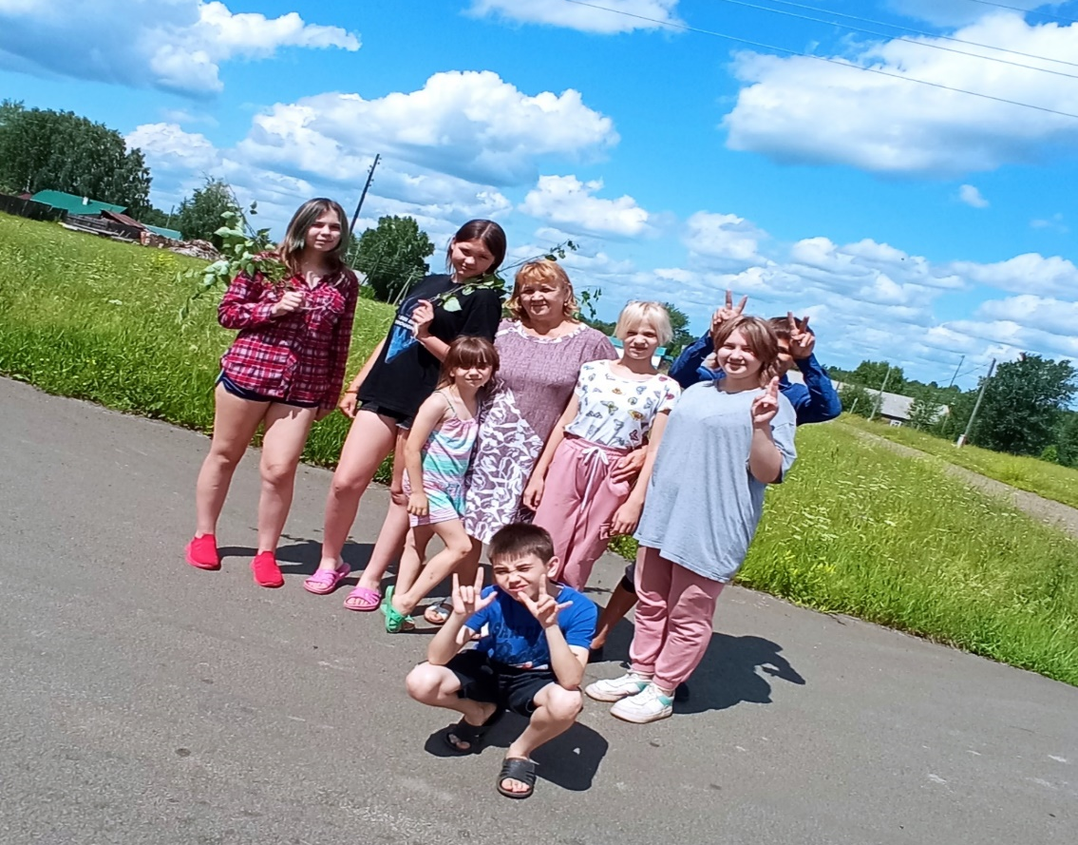
КГКУ Павловский детский дом
ПРОЕКТ «Лекарственные травы»
Автор проекта:
Казакова С.Ю.
Участники проекта:
Воспитанники детского дома.
2022год

Slide 2
Цель: *Сформировать представления о роли растений в оздоровлении и сохранении здоровье человека.
Задачи:
*Познакомить детей с лекарственными травами нашего края.
*Развить у воспитанников любознательность, наблюдательность, а также умение сравнивать и анализировать.
*Воспитывать бережное отношение к природе и своему здоровью.
*Закреплять навыки коллективного труда, организаторские способности.

Slide 3
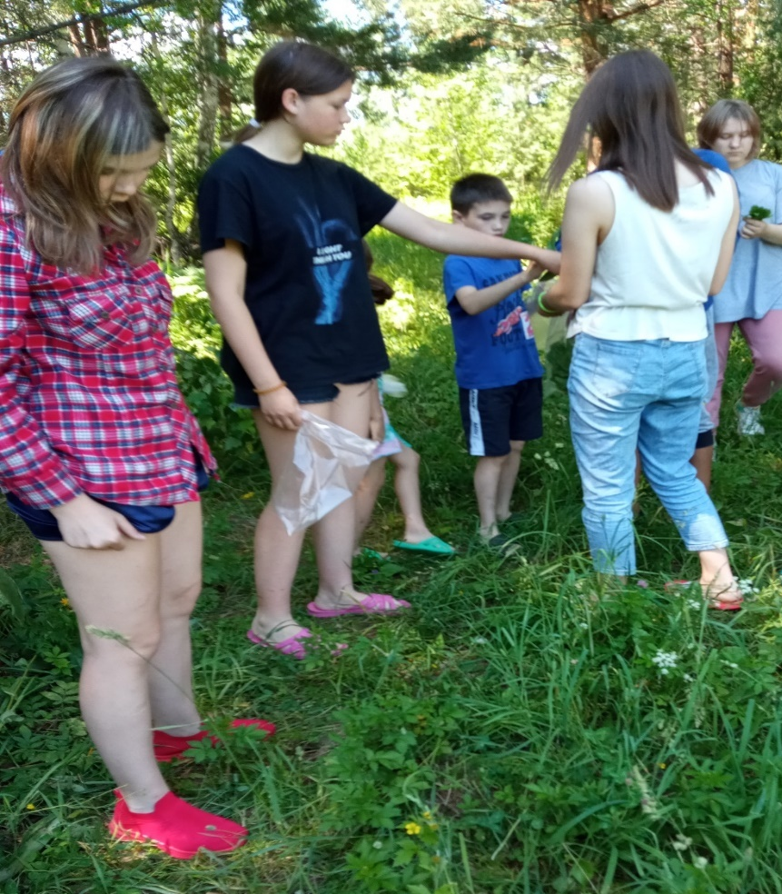
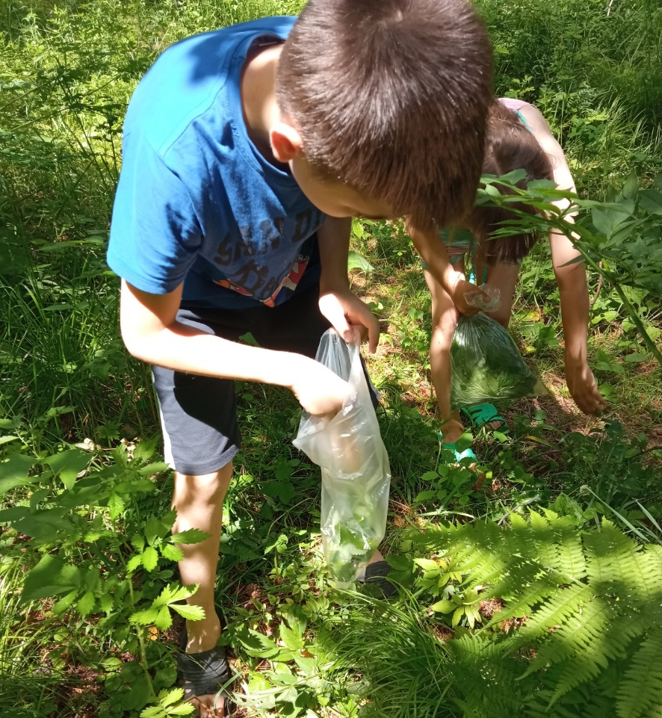
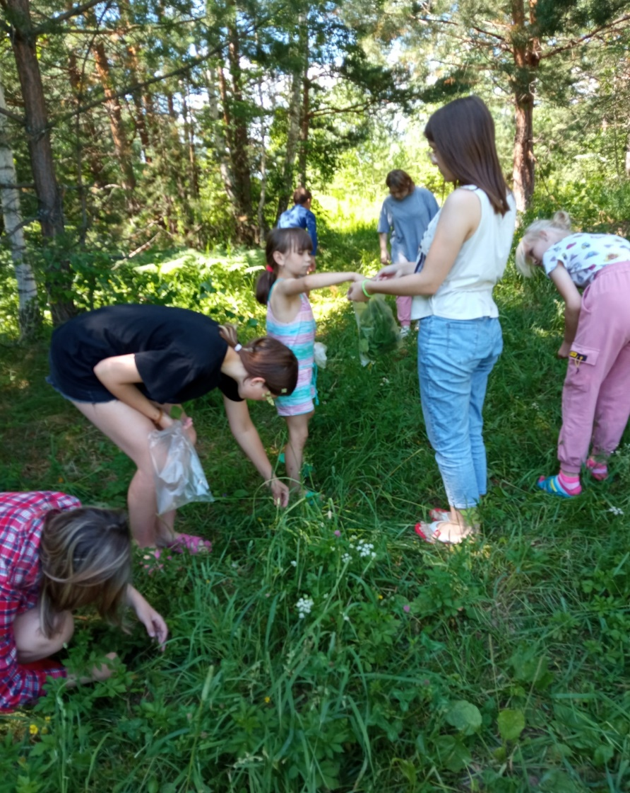
При сборе лекарственных растений нужно помнить о том, что: * Нельзя собирать растения возле автомобильных и железных дорог *нельзя собирать лекарственные растения в сырую погоду. *Нельзя растения пробовать на вкус. *Собирать лекарственные растение надо каждый вид отдельно. *После сбора лекарственных растений надо тщательно помыть руки.
Сбор лекарственных трав

Slide 4
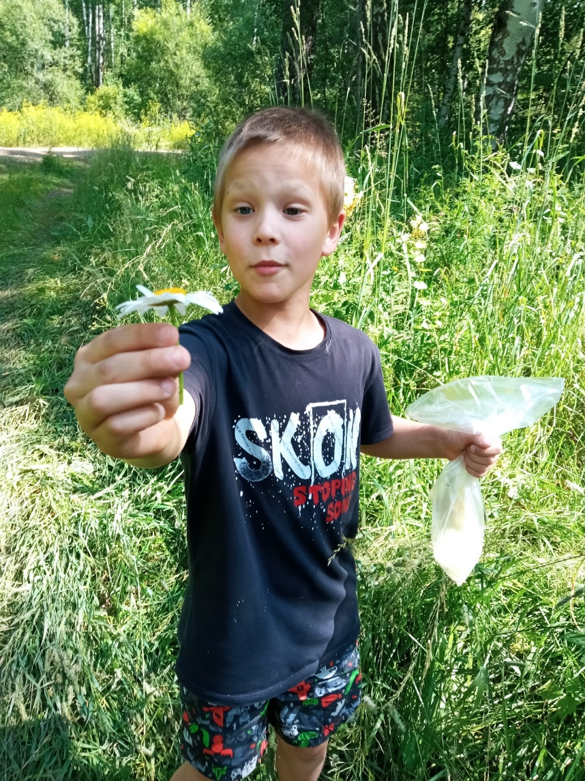
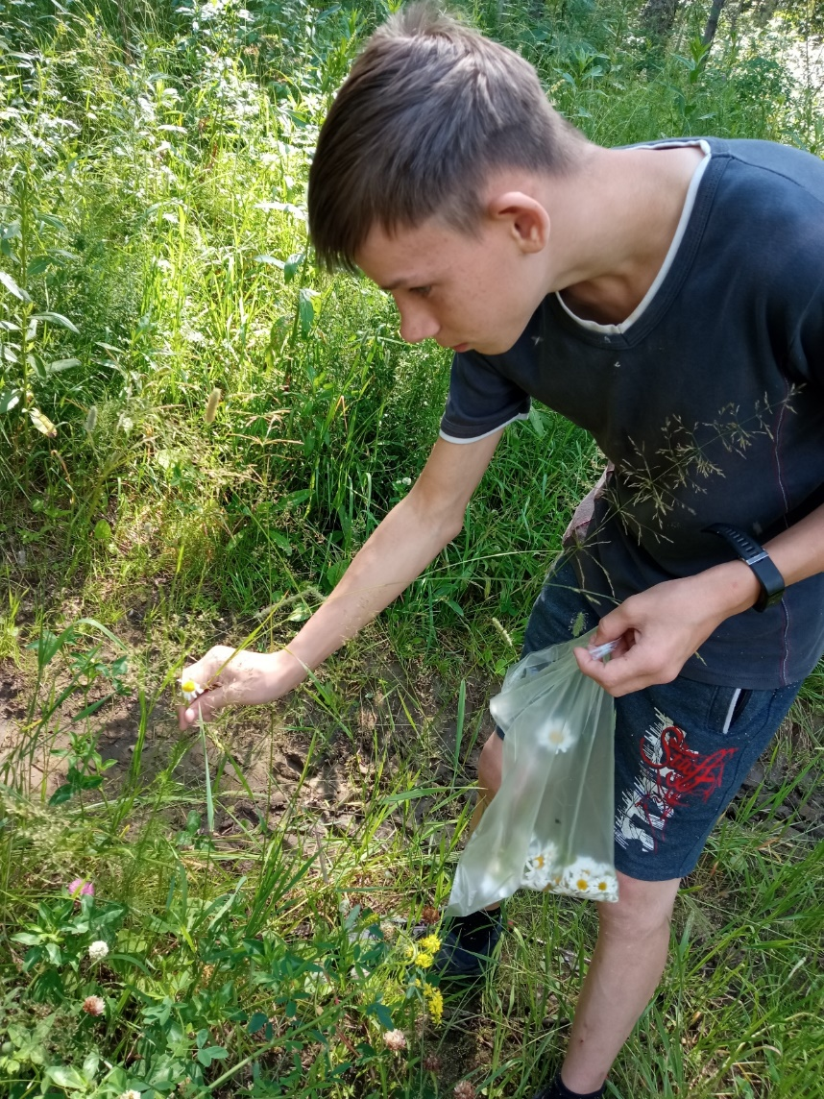
й. Экскурсия на природу по изучению и сбору лекарственных растений.

Slide 5
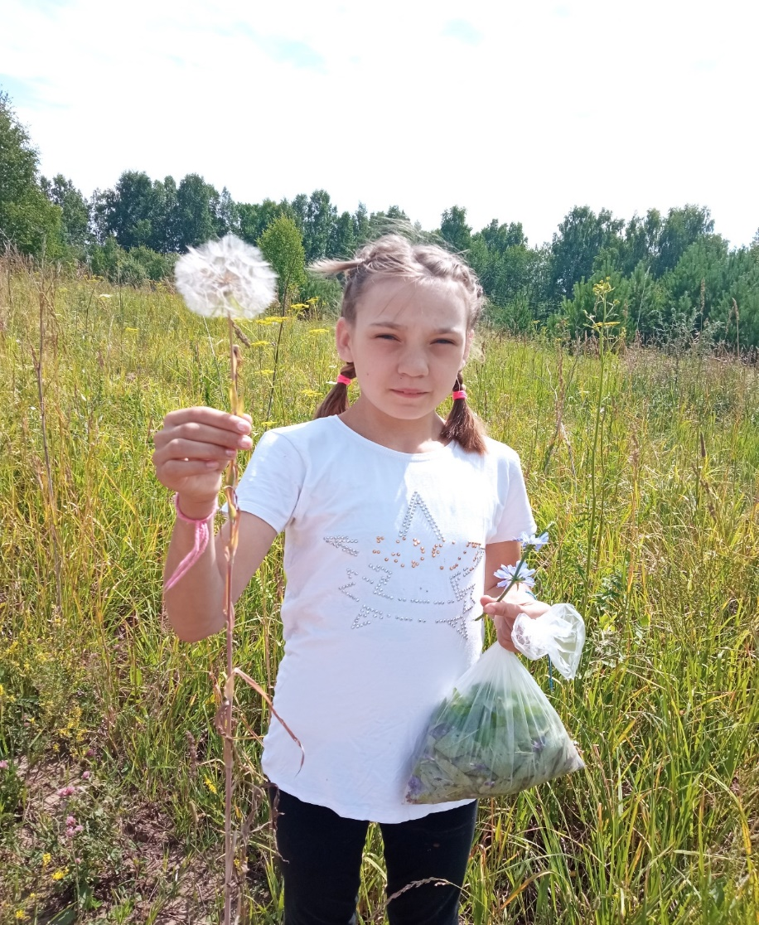
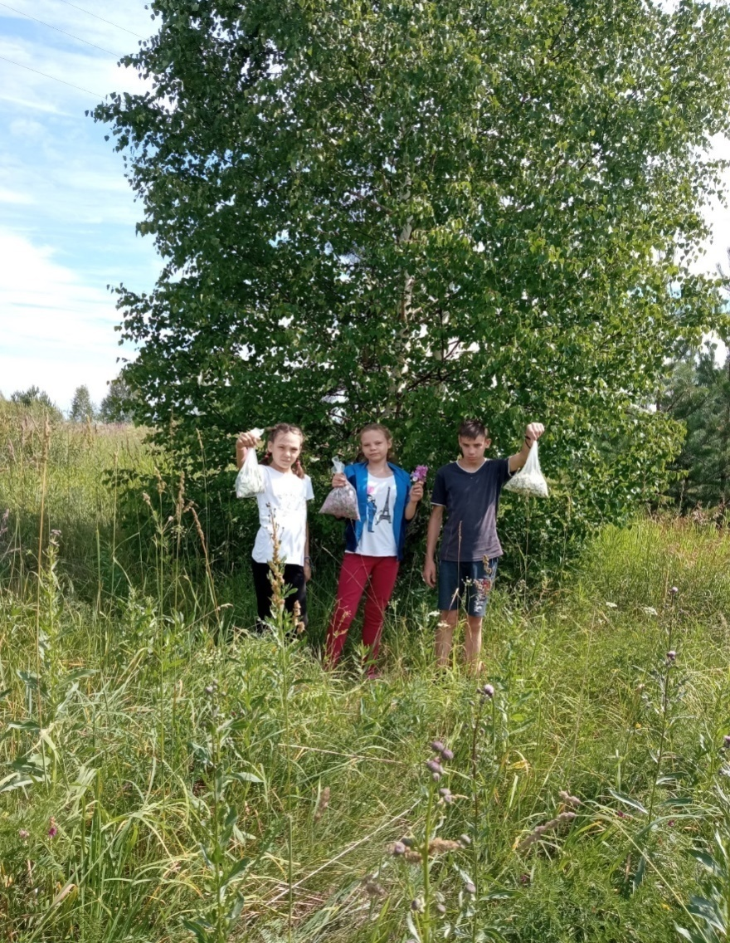
Экскурсия на природу по изучению и сбору лекарственных растений.

Slide 6
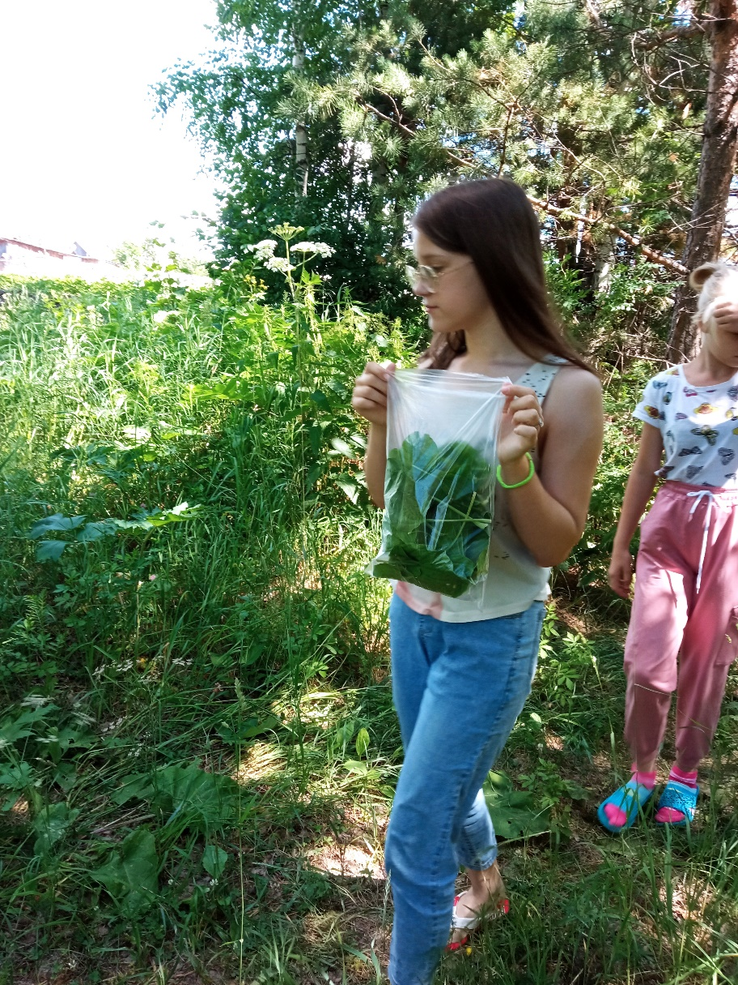
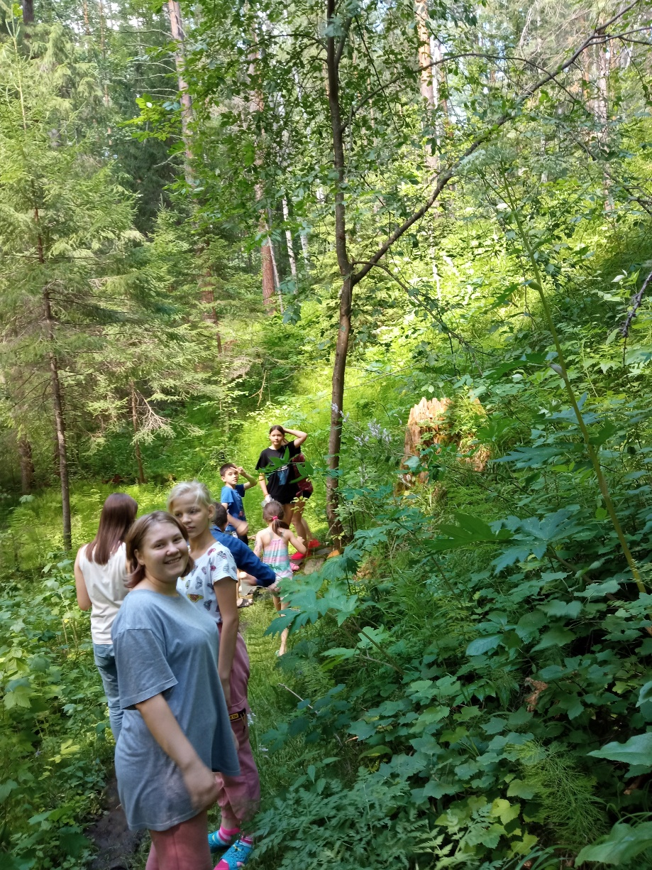
Экскурсия на природу по изучению и сбору лекарственных растений.

Slide 7
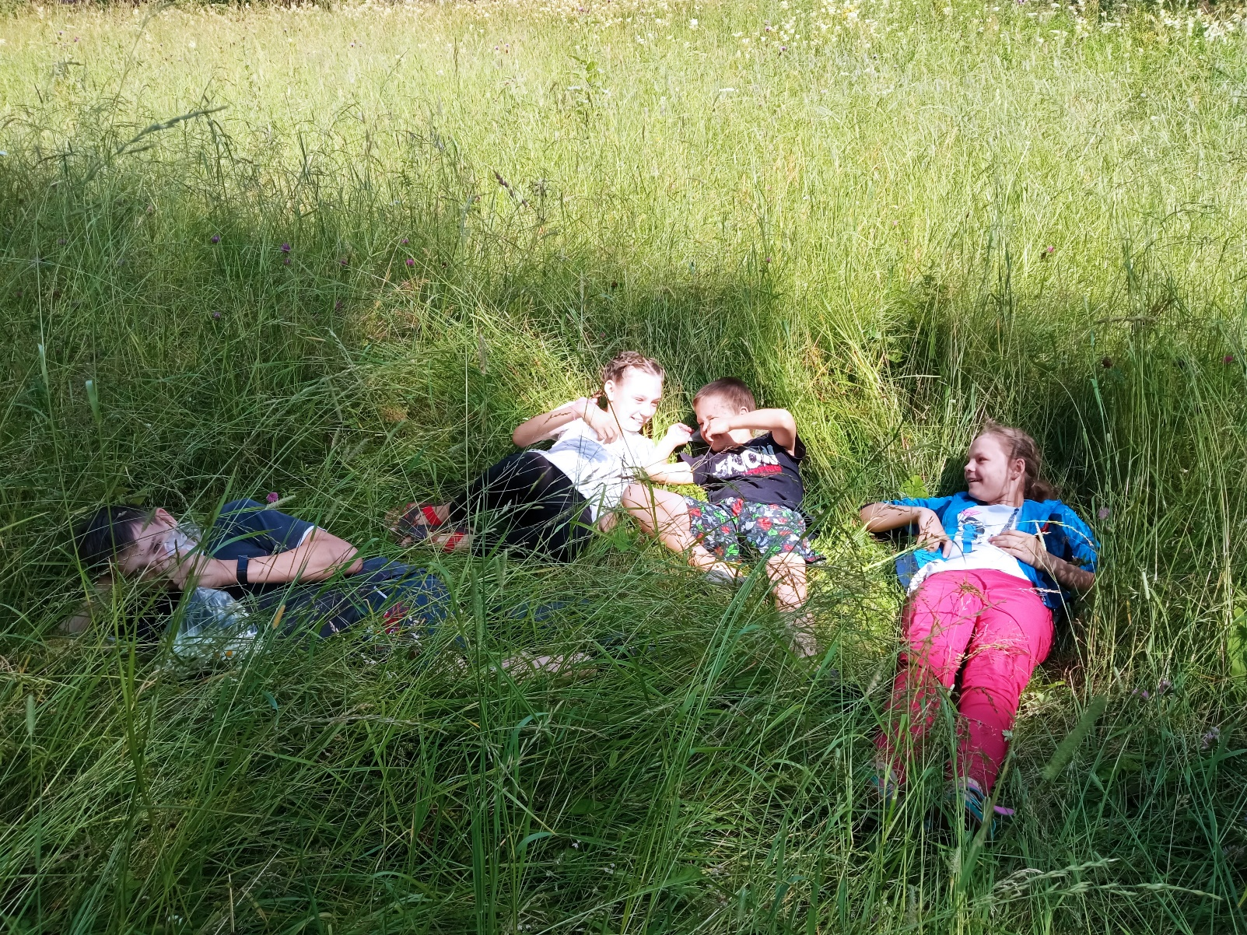
Отдых на поляне после сбора лекарственных трав.

Slide 8
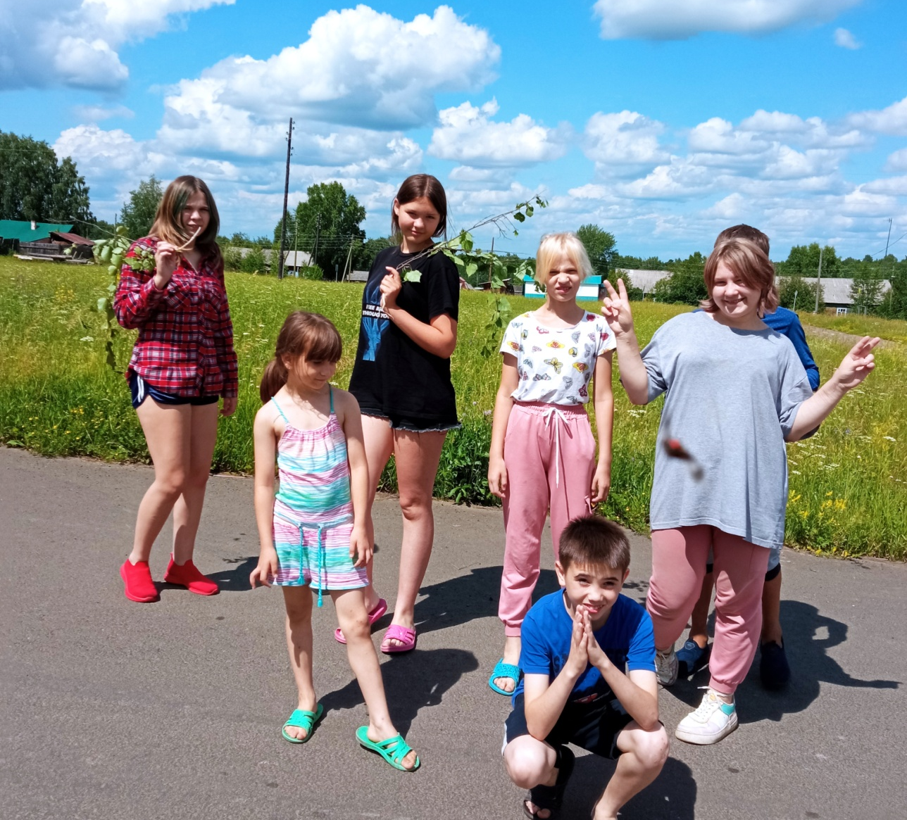
Фото сессия после экскурсии

Slide 9
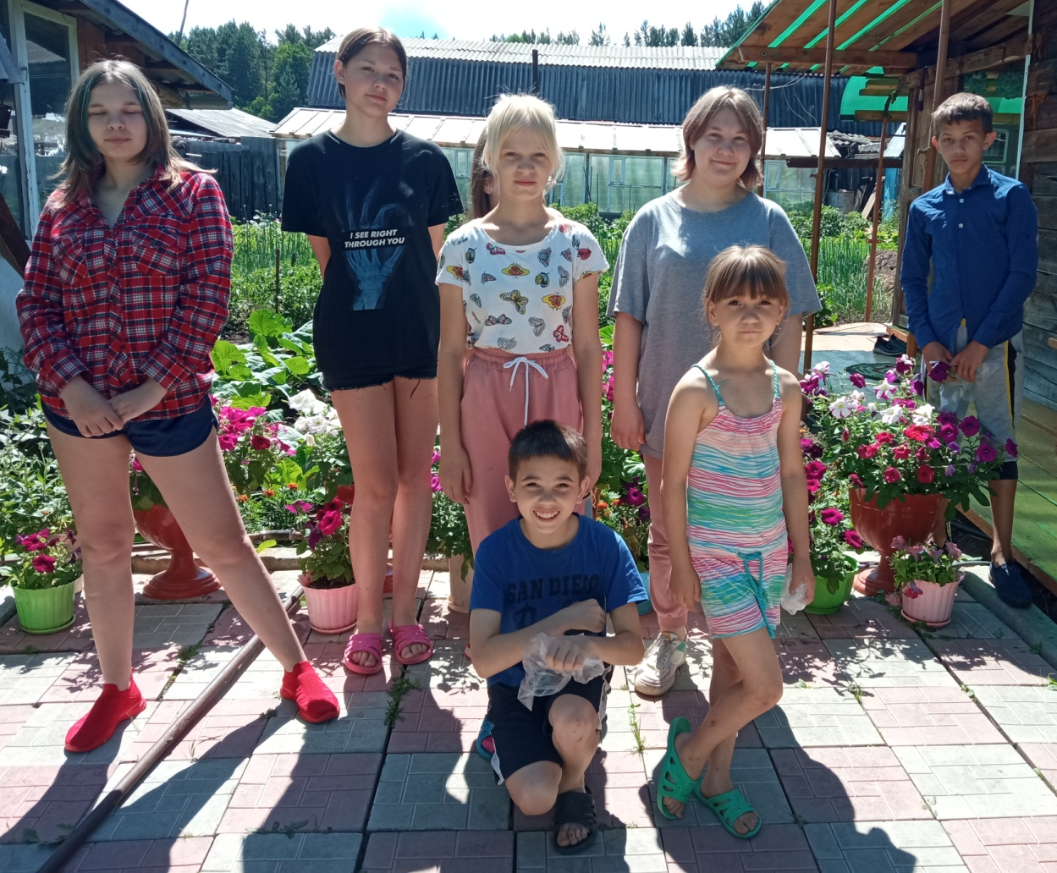
Фото сессия после экскурсии

Slide 10
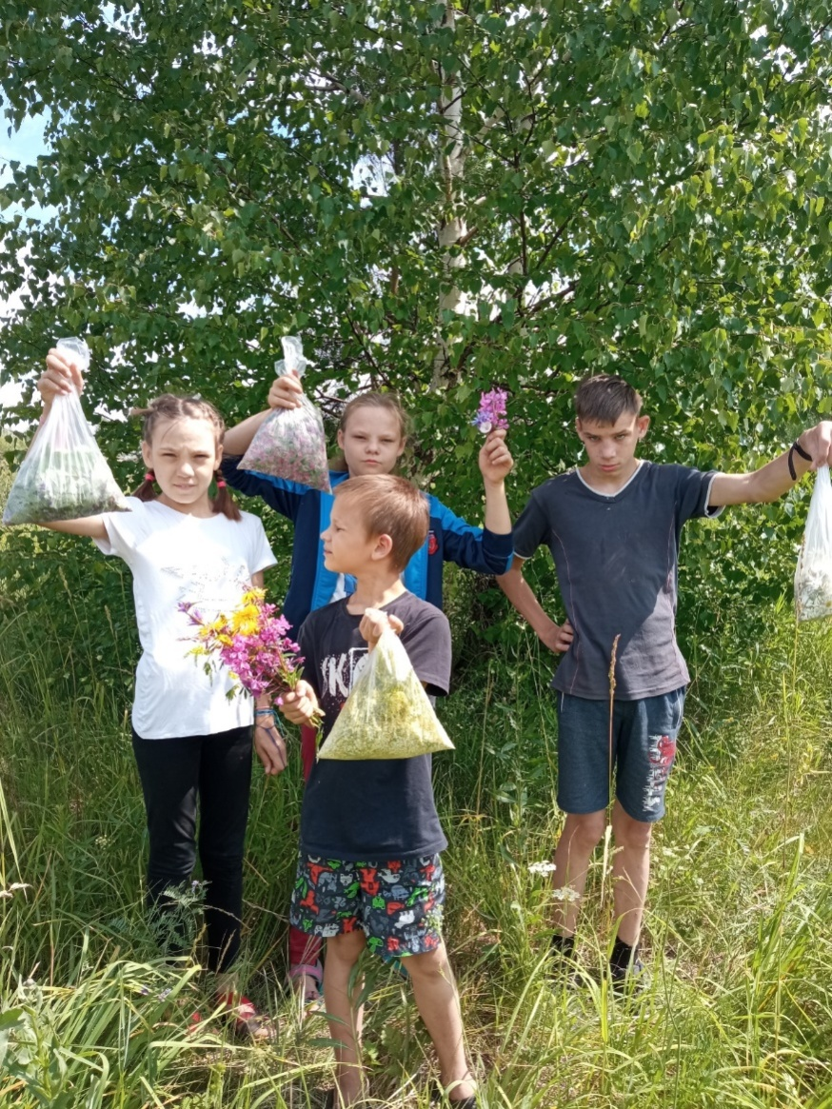
Проведение викторины «Знатоки лекарственных трав».

Slide 11
«Лекарственных растений наших лесов».
мята ромашка
В народной медицине мята известно как растение, Отваром ромашки полощут горло. Ромашку используют как
Исцеляющее от многих болезней. Используют мяту противовоспалительное средство.
В кулинарии.

Slide 12
«Лекарственных растений и трав наших лесов».
Подорожник
Листья подорожника
полезны от кашля.
Душица обыкновенная
Используют как успокаивающие средство, при возбуждение
Нервной системы, а так же при бессоннице и простудных заболеваний.

Slide 13
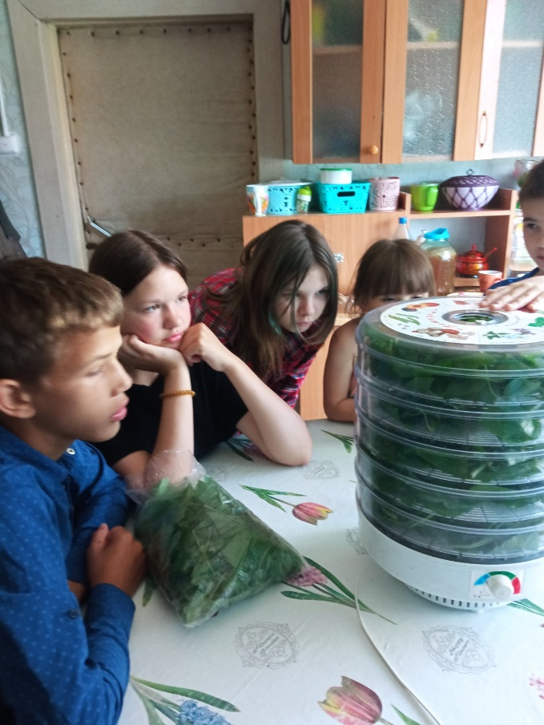
Моем и сушим лекарственные растения. Каждое растение сушим раздельно.

Slide 14
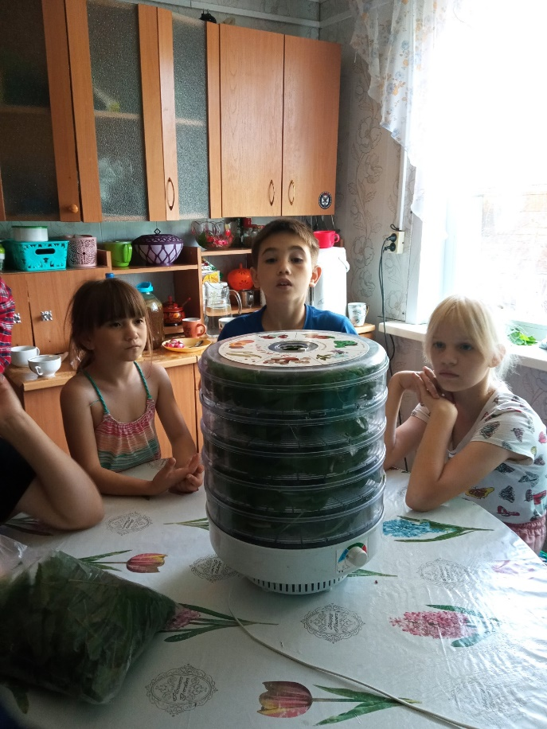
Моем и сушим лекарственные растения. Каждое растение сушим раздельно.

Slide 15
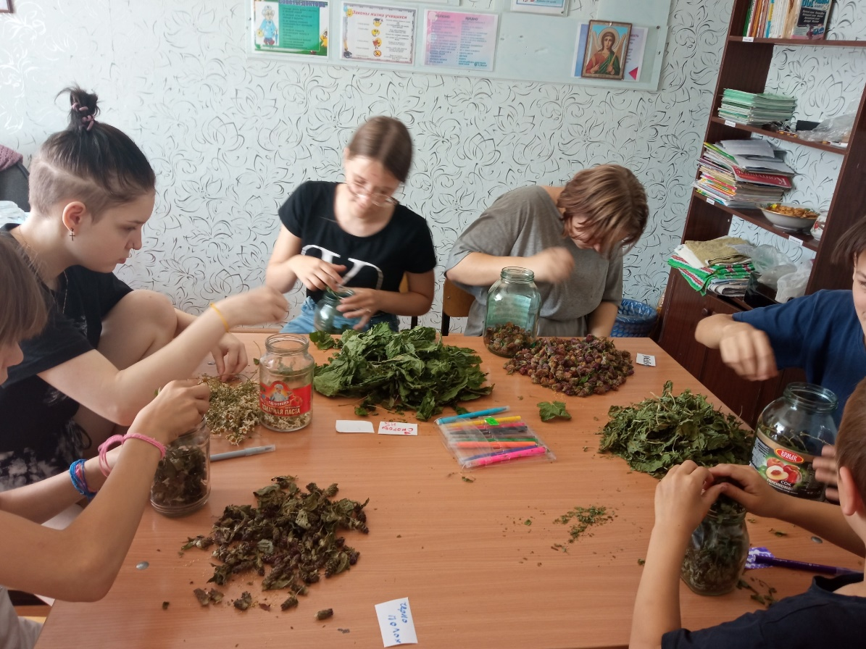
Проведение викторины «Знатоки лекарственных трав».

Slide 16
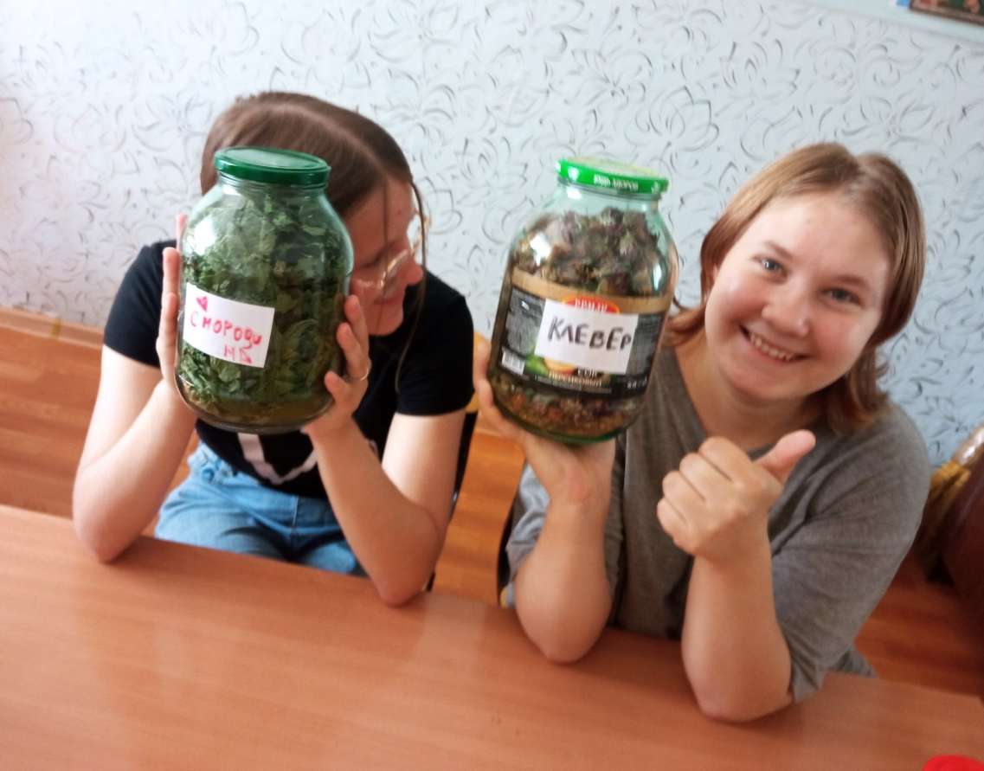
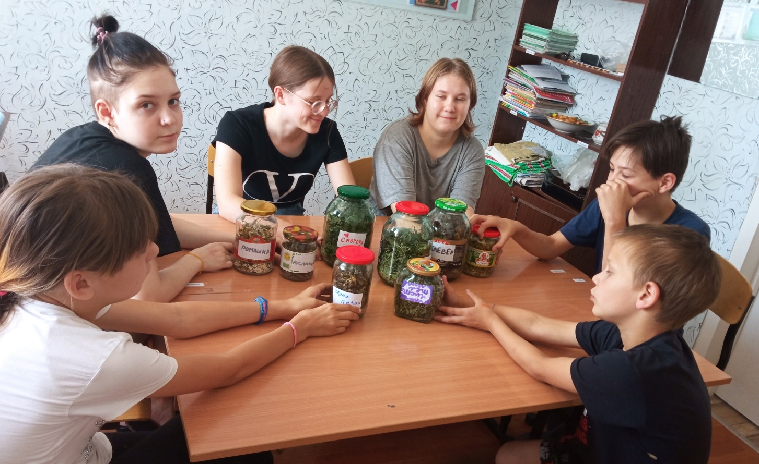
Закреплять знание о пользе и применении лекарственных растений.

Slide 17
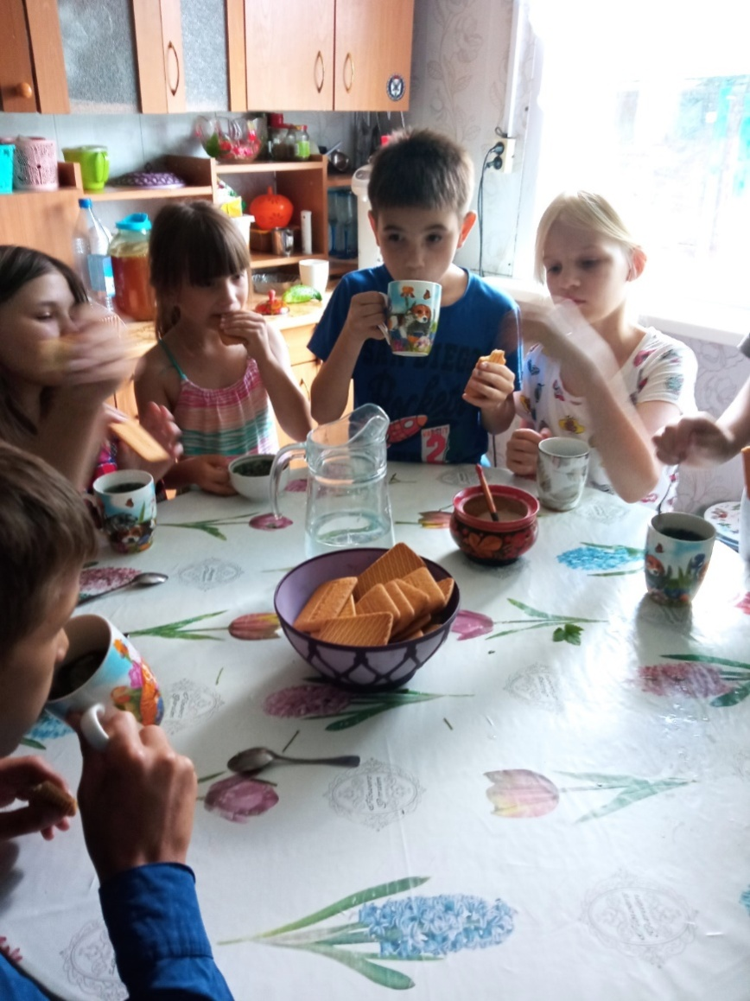
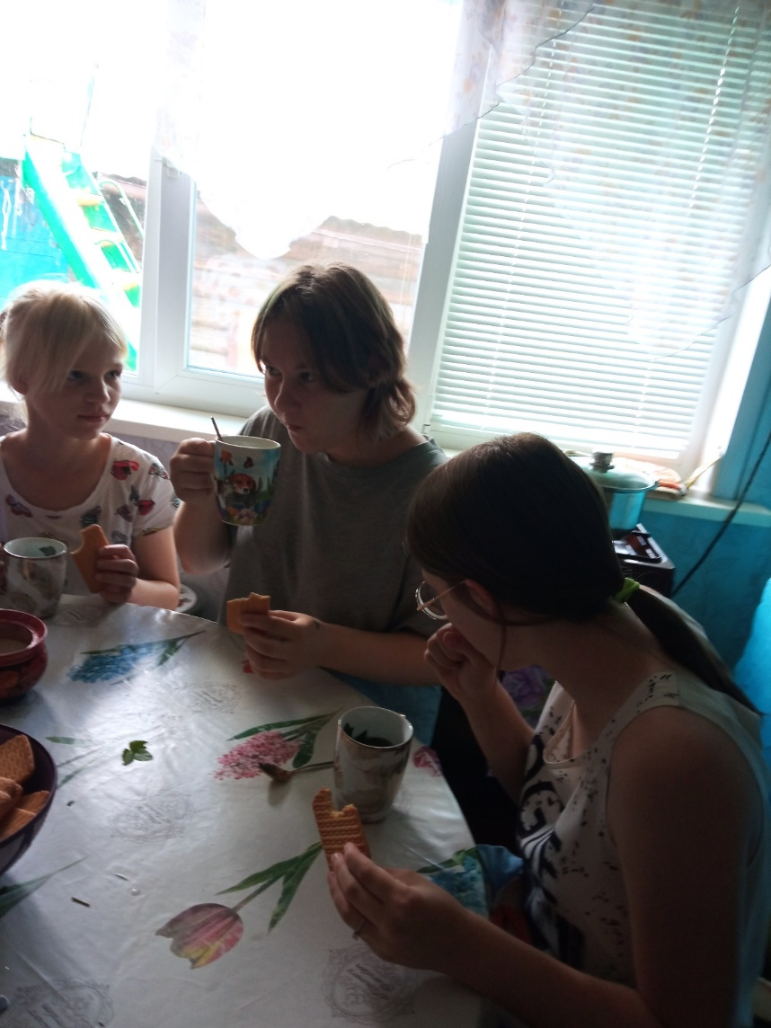
Беседа за круглым столом и дегустация чая из лекарственных трав (Душица, смородина, малина, мята).

Slide 18
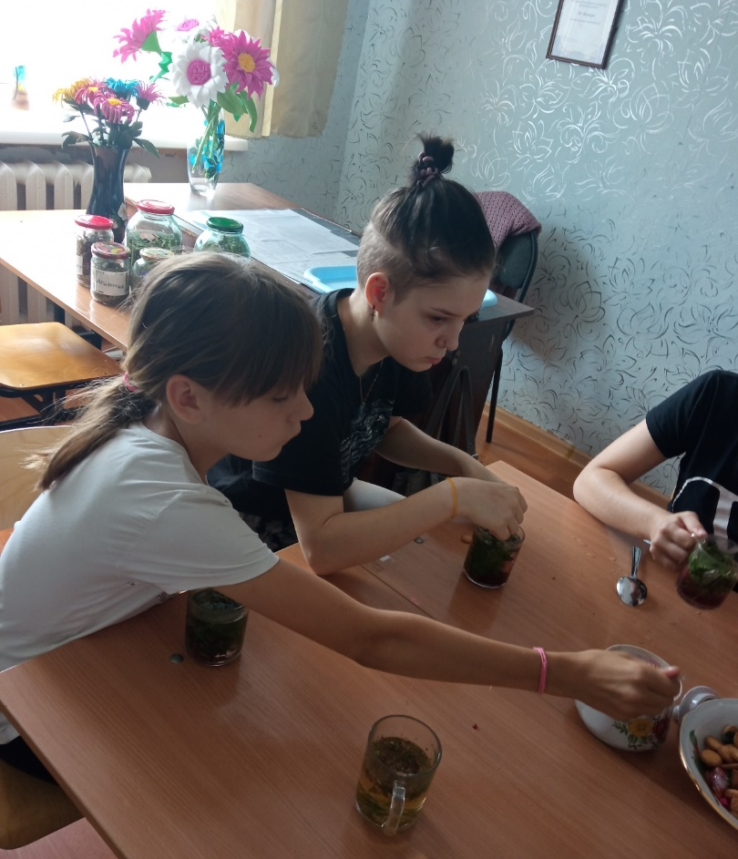
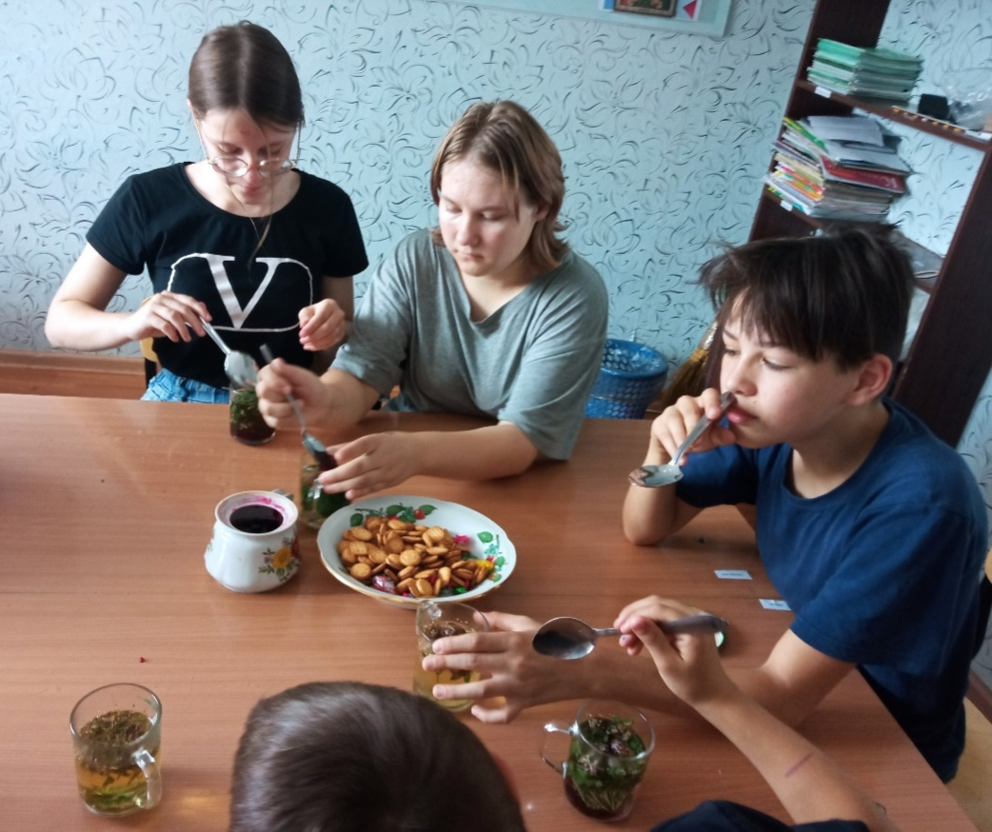
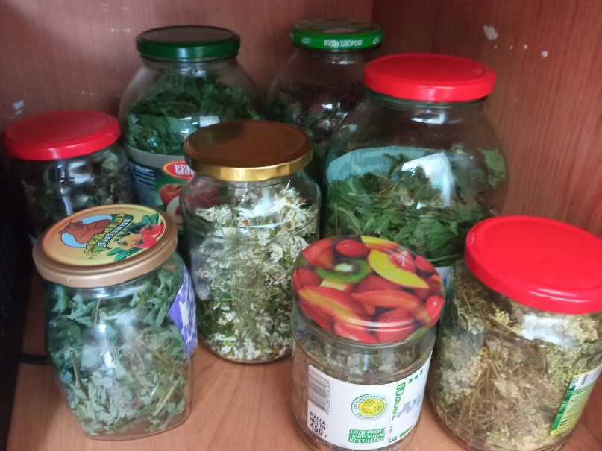
Беседа за круглым столом и дегустация чая из лекарственных трав.

